Slide 1

世界經濟趨勢與台灣的機會
2016/3/2 再興中學
林建甫
台灣經濟研究院長
台大經濟系教授
Facebook, e-mail: clin@ntu.edu.tw

Slide 2

主講人簡歷
其他現職：
  台大人文社會高等研究院副院長
  中華台北APEC研究中心執行長
  PECC中華台北董事長
  經濟部產業發展諮詢會秘書長
  財政部所屬事業移轉民營評價委員會諮詢委員
  陸委會諮詢顧問
  海基會顧問
  台灣證券櫃檯買賣中心董事
  台灣競爭力論壇總召集人
  中華經濟與金融學會理事長
  中國時報、工商時報、經濟日報、旺報主筆
經歷：
  總統府財經諮詢小組委員 2008~2012
  經建會諮詢委員 2003~2012
  考試院退撫基金委員會諮詢顧問 2008~2014
  經濟部貿易調查委員 2006~2012
  金融消費爭議案件評議委員會委員 2008~2011
  衛生署健保精算委員 2006-2010
  台灣經濟學會副理事長 2007
  台大經濟系主任 2000/8~2004/7
  行政院國家發展研究班第三期結業 (副學員長) 2003/7~2003/9
  德國自由大學客座教授 2003/1至 2003/2
  德國DAAD 獎學金訪問教授 2003
  考試院考選部典試委員 2000至 2003, 2002年為高考三級暨普考財經組召集人
  台灣經濟學會 理事 2000/1 至 2002/12； 2006/1 至 2007/12
  Salzburg Seminar 研究員 1998, 2005
  美國芝加哥大學 (University of Chicago) 研究 1995 /9 至1996/8
  博士論文指導教授 Clive W. Granger 2003 榮獲諾貝爾經濟獎
1

Slide 3


大 綱
2016年
美洲
歐洲
亞洲
中國大陸
台灣發展機會

Slide 4

2016

Slide 5
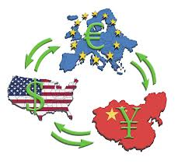
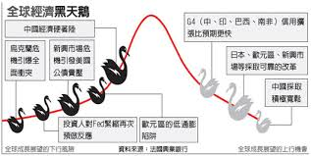
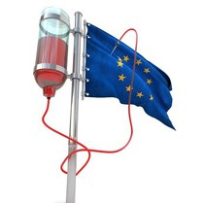
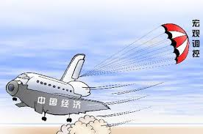

2016，國際景氣受美國量化寬鬆退場升息、歐盟(反)撙節、中國經濟放緩等3大變數左右 。
其來有自，2008 金融海嘯陰影猶在。

Slide 6
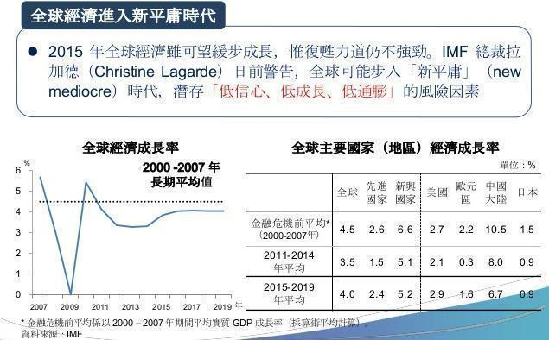
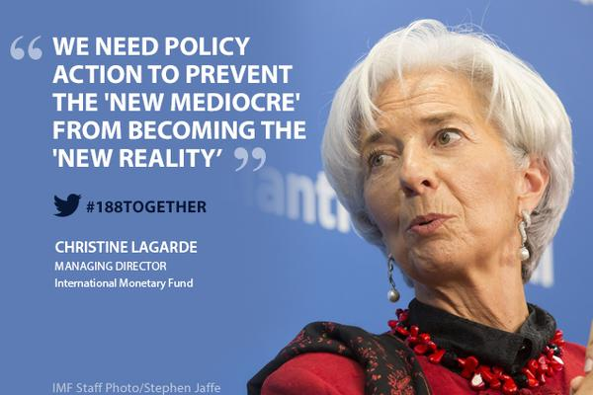
新平庸經濟

Slide 7
主要預測機構對GDP預測

Slide 8
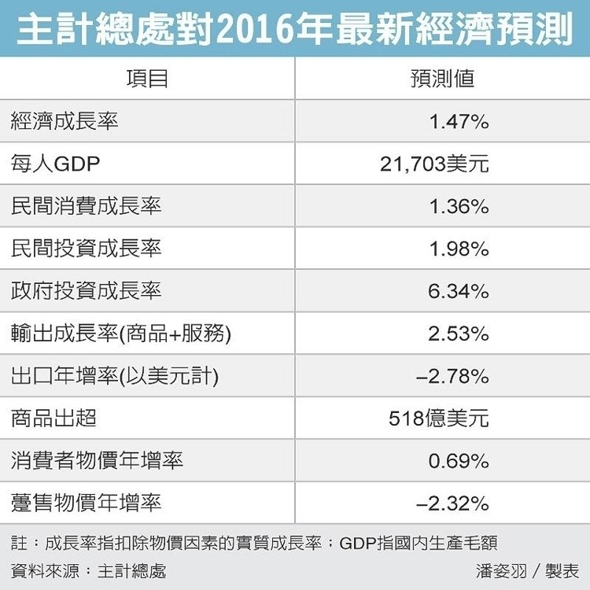
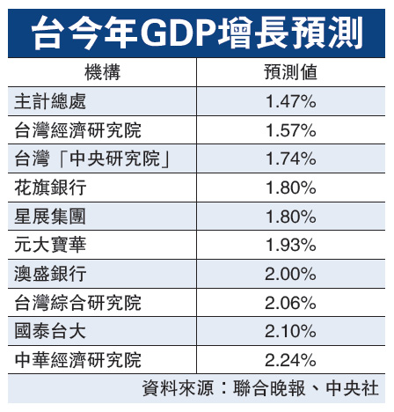

Slide 9

社會科學
Social sciences vs. Sciences
  人性 vs. 物性
Humanities vs. Social sciences
  人文 vs. 制度
社會科學沒有標準答案
沒有絕對的對，沒有絕對的錯
自圓其說
Clin@ccms.ntu.edu.tw

Slide 10
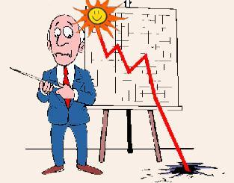

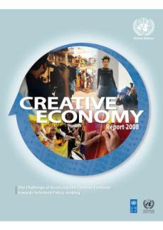
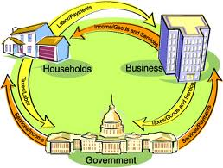
經濟學
經世濟民
選擇的科學
分析的基本工具
  抽象思維
  訓練推理
人性瞭解的踏板
賺錢的利器

Slide 11
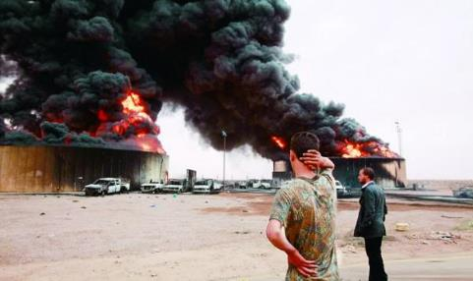
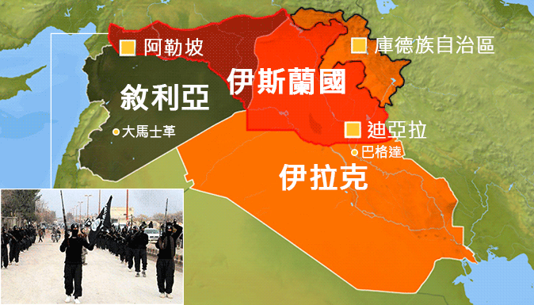
2016年黑天鵝之一：油價
情境一：伊斯蘭國（IS）發動大規模的襲擊，破壞產油國家的油田、輸油管線等供應鏈，油價恐怕會一夕爆漲超過百元；
情境二：若敘利亞總統阿塞德下台、伊斯蘭國垮台或是伊斯蘭國被趕出利比亞，中東地區恢復和平，現在戰火肆虐的北伊拉克及比亞都會有大量石油加入生產，油價恐怕將會再向下探底，進入每桶10美元超低的時代。

Slide 12
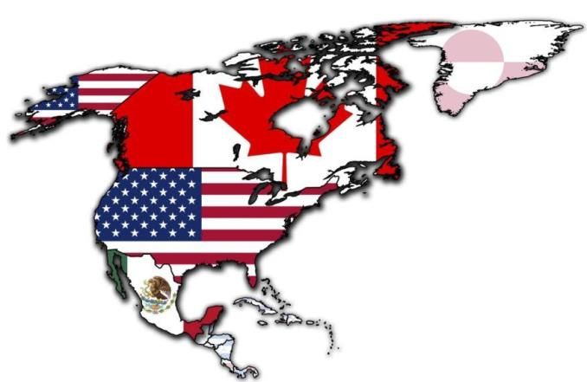
美 洲

Slide 13
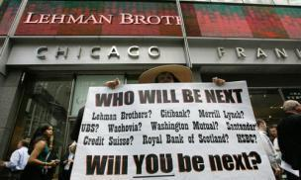
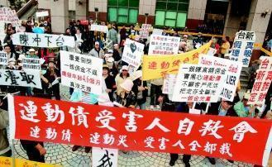


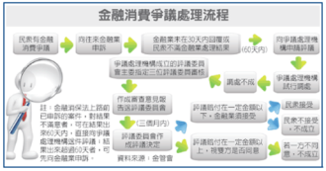


2008 金融海嘯
次貸危機
投行：貝爾斯登
二房：房利美、房地美
投行：雷曼兄弟
AIG
冰島
臺灣、東亞出口劇減
連動債造成大量申訴
12

Slide 14
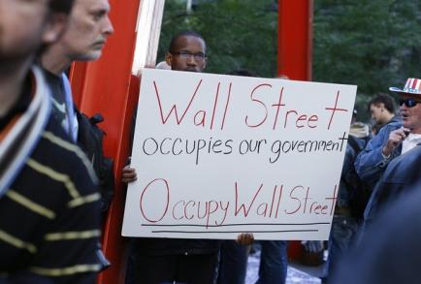
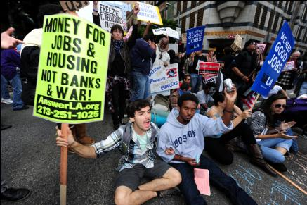
佔領華爾街運動
美國9%的失業率，懸殊的貧富差距，觸發了這場華爾街之春的寧靜革命。
抗議金融霸權和財富不均。
反抗大公司的貪婪不公和社會的不平等。
關鍵聲明：最基本的事實就是我們99%的人不能再繼續容忍1%人的貪婪與腐敗。
抗議者要求在改革中增加針對富人和公司的稅收、結束公司福利、支持工會組織、增強對醫療保險和社會保障制度的保護，因此這個運動具有明顯的左翼色彩。

Slide 15
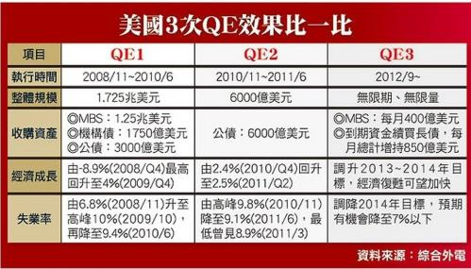

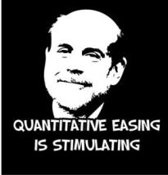

美國救經濟: QE(量化寬鬆)政策
「量化寬鬆」中的「量化」指將會創造指定金額的貨幣，而「寬鬆」則指減低銀行的資金壓力。
聯準會主席柏南克主張量化寬鬆政策帶來刺激效果，於2008,2009年QE1灑下1.75兆美元，2010年QE2灑下6000億美元。
QE3 2012/9 每月採購四百億美元的抵押貸款支持證券(MBS)。
QE3S 2012/12 每月除了繼續購買400億美元抵押貸款支援證券外，還將額外購買約450億美元長期國債。

Slide 16


Fed 是否繼續升息?
認為現在美國經濟已復甦
失業率降至6年來的低點
強勢美元與油價下跌對於通膨的抑制效果也將減弱
要盡早升息避免泡沫
勞動參與率等各項指標顯示目前美國就業市場尚未完全復甦
通膨率偏低並未達2%目標
升息恐傷害經濟成長
國際經濟情況不佳

Slide 17
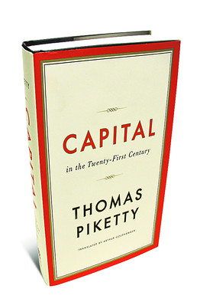
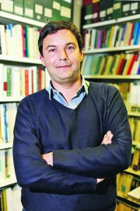
法國經濟學家皮凱堤（Thomas Piketty）的最新力作《Capital in the Twenty First Century》（21世紀資本論）。
「世襲資本主義」（Patrimonial Capitalism）
資本主義具有先天重大缺陷，會自然而然不斷擴大財富與所得的差距
結合跨國力量，針對全球富豪課徵資本持有稅

Slide 18
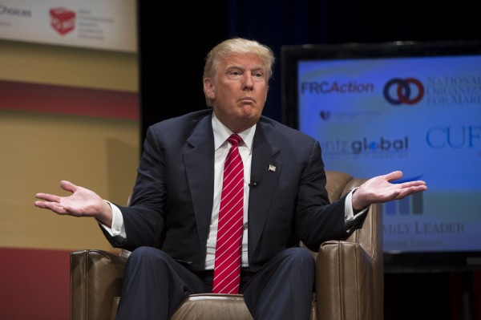
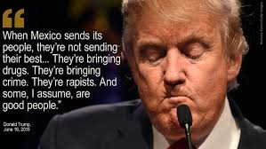
2016年的黑天鵝之二：川普當選
美國大選出人意料。
美國大選一直是國際政治大事，川普當選可能會是最大驚奇。這位億萬富翁曾揚言要擴張軍力、禁止穆斯林入境，並在美國邊境築牆防止墨西哥移民入境；同時因他思想怪異，要是他當上美國總統，恐怕美國政策會出現大轉彎，全球可能大幅動盪。

Slide 19
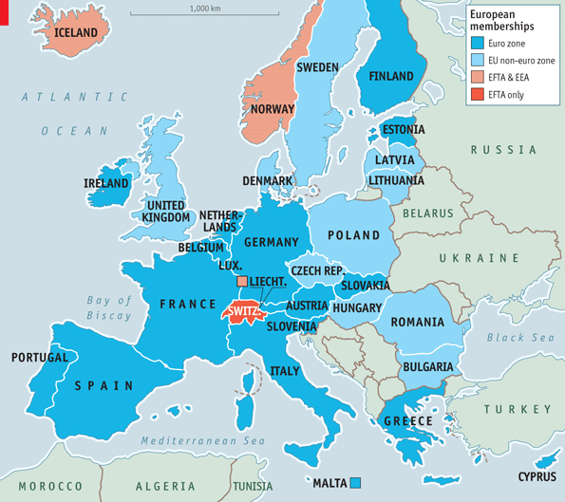
歐 洲
EEA: European Economic Area, EFTA: The European Free Trade Association
Today the EFTA Member States are Iceland, Liechtenstein, Norway and Switzerland.

Slide 20
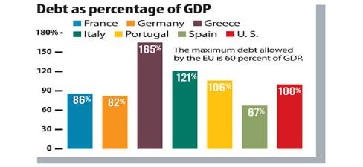
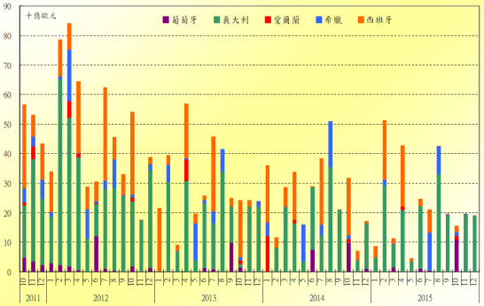
歐債危機
自2009年年底以來，部份歐洲國家的主權債務可能產生違約，進而波及金融市場，損害實質經濟，造成景氣大衰退。
歐債危機也引起不少輿論質疑歐元前景及歐盟是否會解體。
歐債無法一次解決，是連續劇、是糖尿病。
索羅斯：希臘就好像美國的佛羅里達州，中央應多擔待。

Slide 21
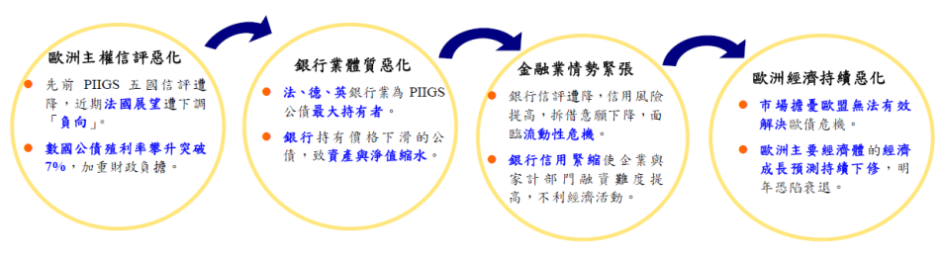
財政問題為歐洲主權債務危機發生之要因
問題國家的政府外債比偏高，各國間也交叉買債。
2008 年金融海嘯後，先進國家銀行警覺對南歐曝險偏高
債務去槓桿化為主流，演變成去歐洲化現象。
  投資者去槓桿化（負債除以盈利大幅降低），加強流動資金，，改善資產負債表的品質。
  投資者去槓桿化行動使得危機更加惡化，南歐債券更乏人問津

Slide 22
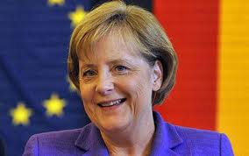

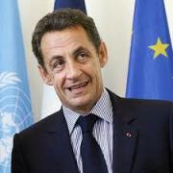
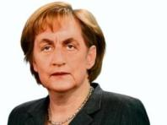

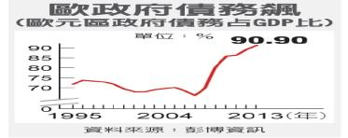
歐盟救經濟:撙節支出
歐盟領導人：德法領袖
鐵娘子梅克爾：德國記取通膨教訓，不用美國那一套，而是要治本
梅克爾早於歐元區債信危機浮現之時，就一直不斷重申政治改革，藉以提高財政紀律與加強經濟競爭力。
前法國總統薩克齊強力支持歐盟國家的改革。兩人形成「梅克齊」(Merkozy)連線
法國總統選舉2012/5變天，奧朗德當選
現在是梅蘭德(Merkande)或法琪拉(Frangela)連線

Slide 23
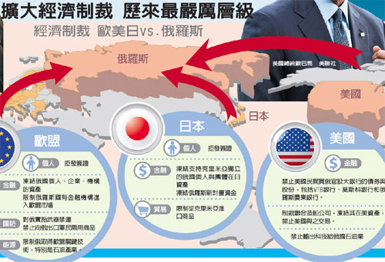
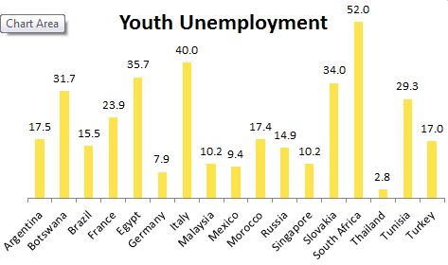
歐洲變局
烏克蘭危機，各國經濟制裁俄國。
高失業，尤其青年失業問題嚴重。
最近有朝著「抗拒撙節，擴大支出」轉向的趨勢。

Slide 24
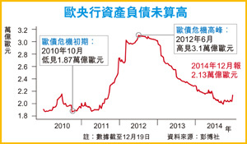
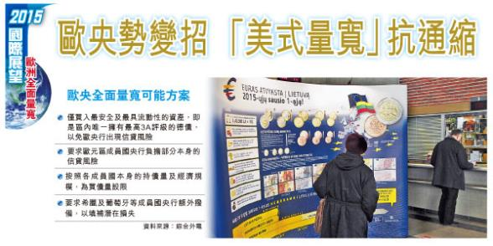
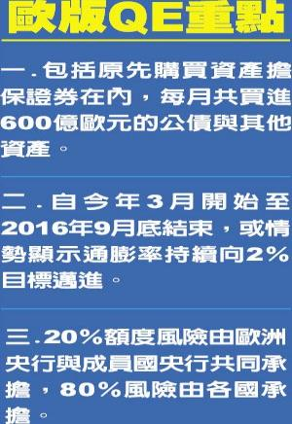
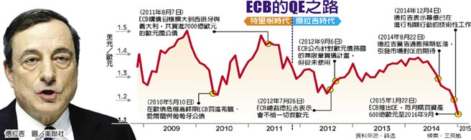

Slide 25
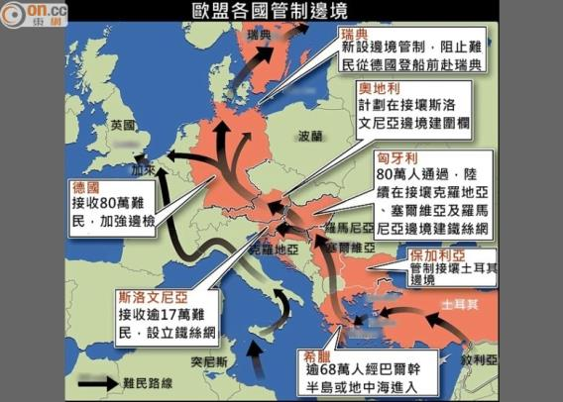
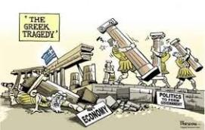

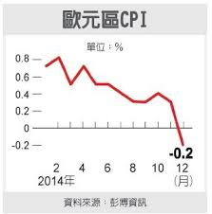
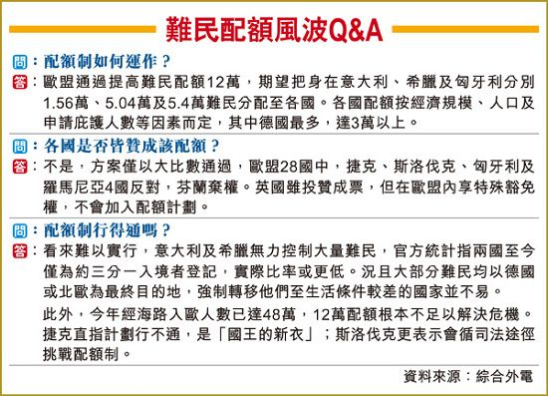
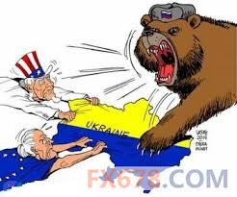
1.通貨緊縮
2.大國成長放緩
3.油價重挫
4.對俄制裁
5.希臘問題
6. 難民問題
6.希臘問題

Slide 26

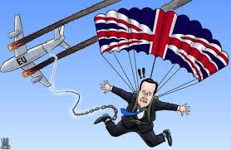
2016年黑天鵝之三：英國退出歐盟
英國可能將在6月底前舉行公投決定是否退出歐盟，估且不論退出後英國、歐元區之經濟衝擊，或是英國與歐元區其他各國的關係，一旦歐盟開啟退出案例，未來是否會跟進英國作法退出歐盟？歐盟會不會進一步瓦解？後續影響勢必會十分巨大。

Slide 27
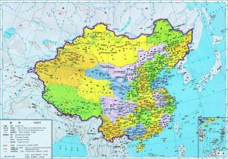
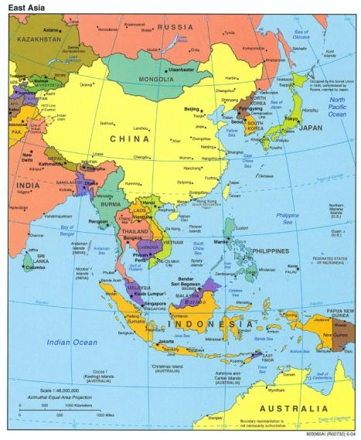
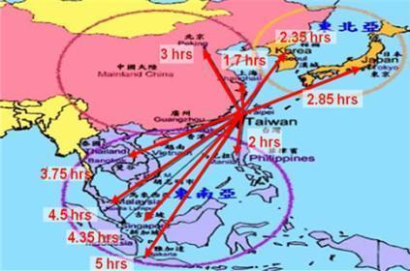
亞 洲

Slide 28
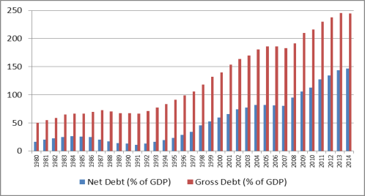
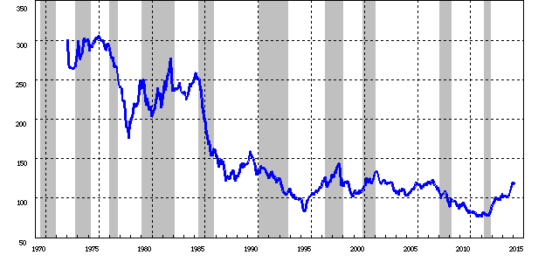


日本失落二十年及安倍三箭
世界最大債務國
Monthly Avg. Exchange Rates: Japanese Yen per U.S. Dollar
Source: IMF
Source: BOJ
Nikke Stock Index
第一支箭 超級量化寬鬆的貨幣政策貨幣量寬
第三支箭 結構性經濟改革
Source: YaHoo!
近8年通膨率變化
第二支箭 大規模的財政刺激政策
安倍三箭
Source: 日本總務省

Slide 29



企業加薪意願低，良性循環難實現
外需疲弱，貿易逆差難逆轉
貿易赤字
Billion yen
Source: 日本厚生勞動省
消費增稅傷內需，成長動能難提升
Source: 日本財務省
Source: 日本內閣府(2015/2/16)

Slide 30




Slide 31


韓國
南韓近年來積極推動自由貿易協定(FTA)的簽訂，2011/7/1與歐盟的FTA生效，2011/10/12日美國國會又通過了美韓FTA ，2014/3/11 汽車換牛肉韓加FTA簽了，2014/4/8五年談判韓澳正式簽FTA, 2014/12 APEC 其間宣布完成中韓 FTA。

Slide 32




轉型升級
大財閥主宰社會，貧富不均嚴重。巨大的家庭和企業負債規模。物價高漲，弱勢不滿。
Stages
of Development
Promoting
creative research
Developing advanced technologies
• Basic research
• Generic technologies
• Diversification of NRDP
• HAN (1992)
• Commercialization
Indigenizing industrial technologies
Imitating
foreign technologies
• NRDP(1982~)
• PRIs in 1980s
• KIST(1966)
• MOST(1967)
• GRIs in 1970s
1960
1970
1980
1990
2000
year

Slide 33






Slide 34




東南亞是亮點
ASEAN是不景氣中的亮點
人口6.18億的東協十國，其GDP總和已超越印度，從2000年的6000億美元成長到2011年的2.3兆美元，可望在2030年逼近10兆美元。

Slide 35

中國大陸

Slide 36






中國大陸的發展
中國現已成為最大貿易國；
世界第一大外匯存底
世界第二大經濟體
全球第二大外人直接投資國家
在1979中國對全球經濟增長的貢獻率僅有2.3%，2009起貢獻率已經陡升至約19%。

Slide 37



跟 9 有關
1949 社會主義救了中國
1979 資本主義救了中國
1989中國救了社會主義
2009中國救了資本主義???

Slide 38




海嘯後大陸也有QE
國際金融危機爆發以後，隨著4兆元人民幣刺激經濟計畫的實施，固定資產投資更大幅增長，M2/GDP的值就大幅上升。貨幣供給量更隨著景氣復甦、貸款的快速增長而迅速增加，再透過貨幣乘數， 2016年1月底M2餘額達到了142兆元人民幣。 。

Slide 39


李克強經濟學→新常態經濟學
巴克萊資本公司創造的新詞「李克強經濟學」(Likonomics)
2013/6﹐12 月分別有錢荒事件﹐謠傳李克強進行壓力測試﹐是可控制的金融危機。
整頓影子銀行；緊貨幣，鬆市場；優化金融資源配置，用好增量、盤活存量
速度—從高速成長轉為中高速成長；結構—經濟結構不斷優化升級；動力—從要素驅動、投資驅動轉向創新驅動。

Slide 40



十三五新政策

Slide 41



一帶一路
人口規模比重
絲綢之路經濟帶
俄羅斯
21世紀海上絲綢之路
63%
德國
芬蘭
義大利
哈薩克
土耳其
吉爾吉斯
新疆
經濟規模比重
烏茲別克
甘肅
寧夏
希臘
塔吉克
青海
埃及
伊朗
陝西
江蘇
浙江
29%
福建
印度
廣東
越南
海南
斯里蘭卡
每年建設商機*
馬來西亞
印尼
$8千億美元
肯亞
註:每年建設商機為亞洲開發銀行預估2011至2020年期間，東亞新興市場將投入
8兆美元於基礎建設投資，平均每年約8000億美元。

Slide 42





Slide 43
一帶一路產業商機
產業商機
基礎建設利益
經濟成長帶動產業
中等收入陷阱門檻
經濟規模之產業趨勢
哈薩克、俄羅斯
希臘、土耳其、馬來西亞
沿線國家
斯里蘭卡
伊朗、埃及、印尼
烏茲別克
印度、吉爾吉斯
越南、塔吉克、肯亞
人均GDP
5000美元以上
人均GDP
3000-5000美元
人均GDP
3000美元以下
消費實力提升
邁向中高技術製造業
服務業比重逐漸提升
製造業往資本及知識密集發展
支援性服務業興起
相關產業
一級產業
初級製造業
生產性及商業服務業

Slide 44
台灣發展機會

Slide 45




高科技
國際資訊公司(IDC) 對科技產業提出趨勢預測，認為整個產業的前景將環繞在行動運算、雲端服務、海量資料、社群網站這四大支柱所形成的「第三平台」發展。
軟硬通吃

Slide 46
工業：生產力 4.0

Slide 47

「跨太平洋夥伴協定」（TPP）
TPP是「跨太平洋夥伴協定」（Trans-Pacific Partnership Agreement）的縮寫
是一個由美國主導的大型區域經濟整合協定，在2015年已完成談判。目前共有12國參加*，都是APEC成員
*美國、日本、新加坡、紐西蘭、汶萊、智利、秘魯、澳洲、馬來西亞、越南、墨西哥及加拿大

Slide 48

「區域全面經濟夥伴協定」
（RCEP；東協十加六）
RCEP全名為「區域全面經濟夥伴協定」(Regional Comprehensive Economic Partnership)
由東協(ASEAN)十國所主導，外加中、日、韓、紐、澳及印度等六國，共同推動的大型自由貿易協定。
RCEP因為是東協為核心，所以也可稱為東協10+6。預計在2016年完成談判

Slide 49
TPP與RCEP雙軌並進，但以TPP做為準備標竿
TPP經濟及戰略意義顯著
  高標準，促進自由化準備與體制現代化
  經貿利益顯著（TPP＋兩岸ECFA）
  台美（及其他盟友）關係之強化
現階段RCEP條件相對不成熟，挑戰較高，但亦可能出現變化
  經貿關係相同重要，但須處理兩岸問題
  要求須先成為ASEAN+1夥伴或「外部經濟夥伴」，但可能出現彈性
「外部政治因素」需納入考量

Slide 50



台灣參與亞投行+重啟南向政策
東南亞可視為我國參與一帶一路的灘頭堡
台商在此深耕許久
中國改革開放前，由於當地原物料資源豐富，1980年期間已有台商投資足跡。
我國政府於1994年以來推動三次南向政策。
下一個生產基地
由於中國大陸生產成本不斷提高，部份台商將生產基地移向東南亞。
我國出口重要地區
東南亞佔我國出口僅次於中國大陸。

Slide 51


蔡英文 新產業政策
政府會有一些政策工具，就像是柴火，如果一根一根拿出來燒，熱量有限、無法有足夠的熱量；如果把柴火堆好了再燒，就可以燒得很旺、而且持久。
整合民間和官方資源，可讓有限的資源發揮最大的效果。
五大創新研發產業
綠能科技、國防產業
生技醫藥、亞洲矽谷
和智慧機械等。

Slide 52


Slide 53
簡報結束 敬請指教
TIER
http://www.tier.org.tw
Copyright © 2015 Taiwan Institute of Economic Research. All rights reserved.

